Slide 1
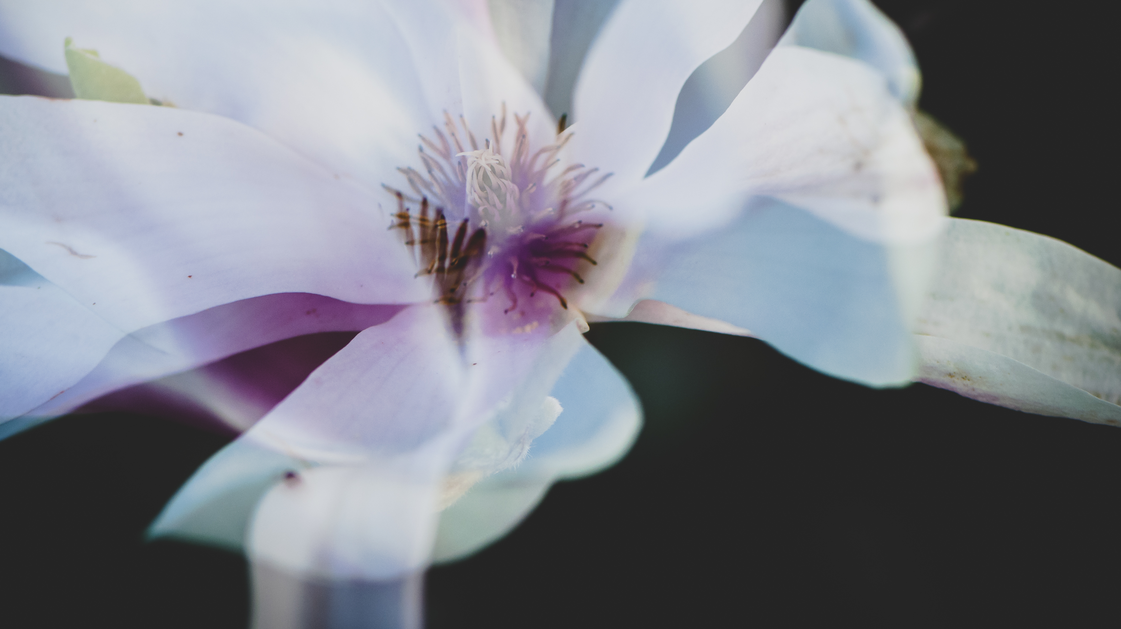
Gesundheit Affirmationen
Granit Namani

Slide 2
10 Gesundheit-Affirmationen
Ich schätze und liebe meinen Körper
Ich trinke viel Wasser um meinen Körper und meinen Geist zu reinigen
Mein Geist und mein Körper sind mit positiver Energie gefüllt
Mein Geist mit angenehmen Gedanken zu füllen, ist der schnellste Weg zur Gesundheit
Wohlbefinden ist der natürliche Zustand meines Körpers. Ich bin bei perfekter Gesundheit
Ich bin voll mit Energie und Vitalität
Ich entscheide mich nur für gesundes und nahrhaftes Essen
Ich genieße die Lebensmittel, die am besten für meinen Körper sind
Ich liebe es mich fit und gesund zu fühlen
Ich liebe den Geschmack von Obst und Gemüse

